Slide 1
ESKOLAKO AGENDA 21
LIZARDI BHI
2013-15

Slide 2
Eskolako Agenda 21
HELBURUAK
BALIABIDEEN
KUDEAKETA
ARDURATSUA
KOMUNITATEAN
PARTE-HARTZEA
CURRICULUMAREN
BERRIKUNTZA
INGURUMEN
HEZKUNTZA
ESKOLAKO
AGENDA 21

Slide 3
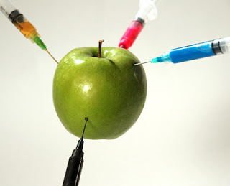
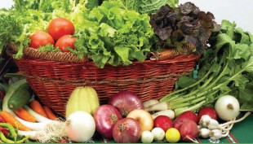
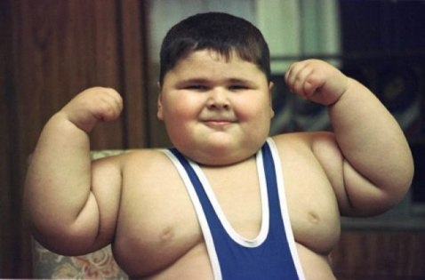
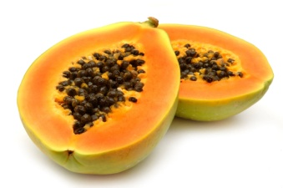
ELIKADURA JASANGARRIA

Slide 4
PROIEKTUAREN FASEAK:
Antolaketa
Sentsibilizazioa
Diagnostikoa
Ekintza plana
Komunikazioa

Slide 5
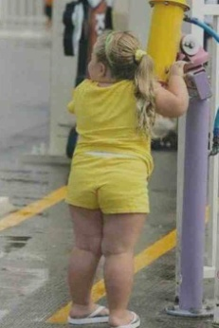
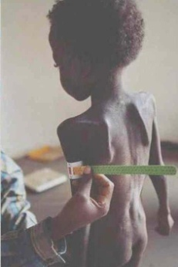
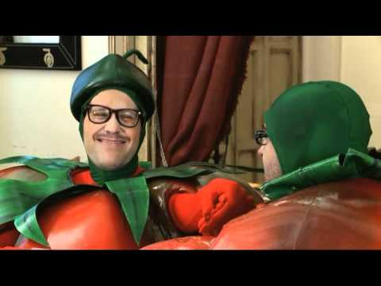
SENTSIBILIZAZIOA
Laranja baten istorioa
AURKEZPENAK ETA BIDEOAK
Ea, zer arazo duzu?
La isla de las flores
Bi tomate desberdin

Slide 6
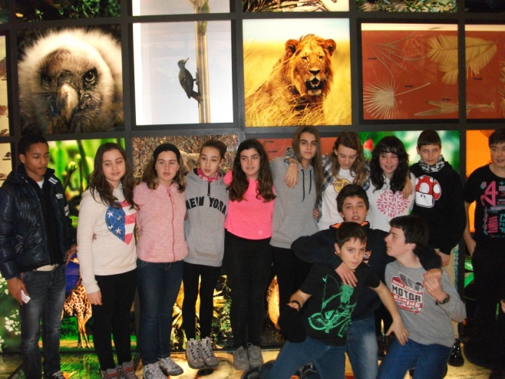
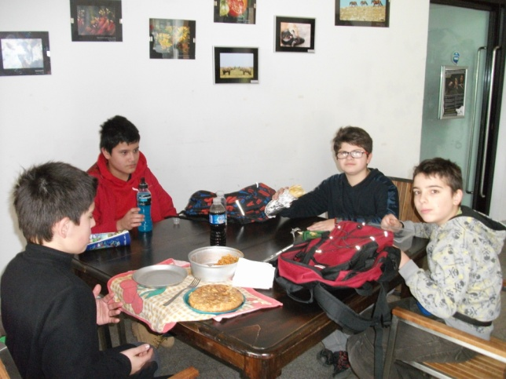
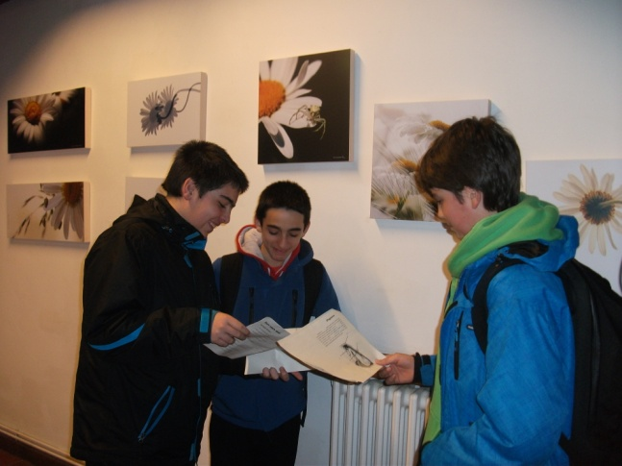
SENTSIBILIZAZIOA
IRTEERAK
DBH1 MADARIAGA DORRETXERA
DBH2 AGORREGIRA
DBH3 IDIAZABALERA
DBH4 ALGORRIRA

Slide 7
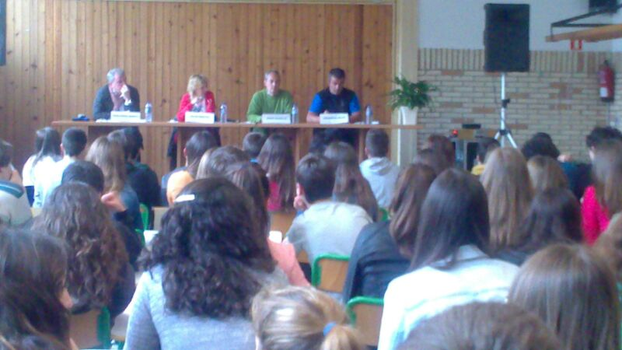
SENTSIBILIZAZIOA
MAHAI INGURUA:
ELIKADURA, KIROLA, OSASUNA ETA JASANGARRITASUNA

Slide 8
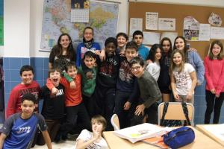
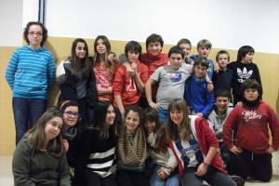
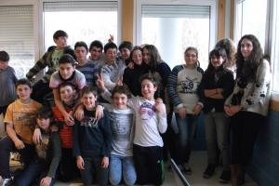
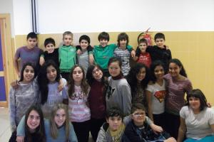
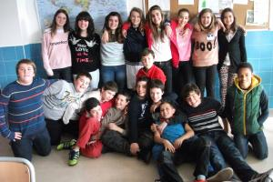
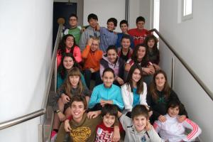
SENTSIBILIZAZIOA
DBH1 PROIEKTUA

Slide 9
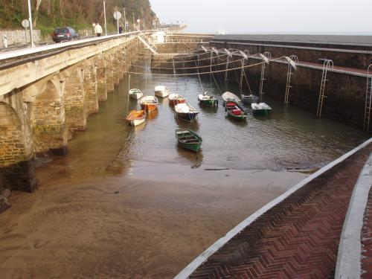
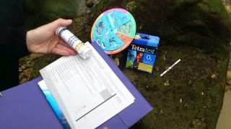
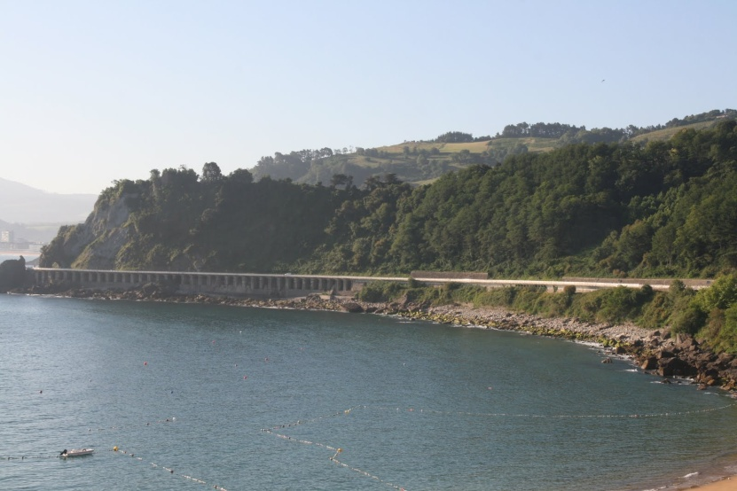
SENTSIBILIZAZIOA
DBH4 AZTERKOSTA KANPAINA
Zarautz eta Getaria arteko itsas eremua aztertu dute

Slide 10
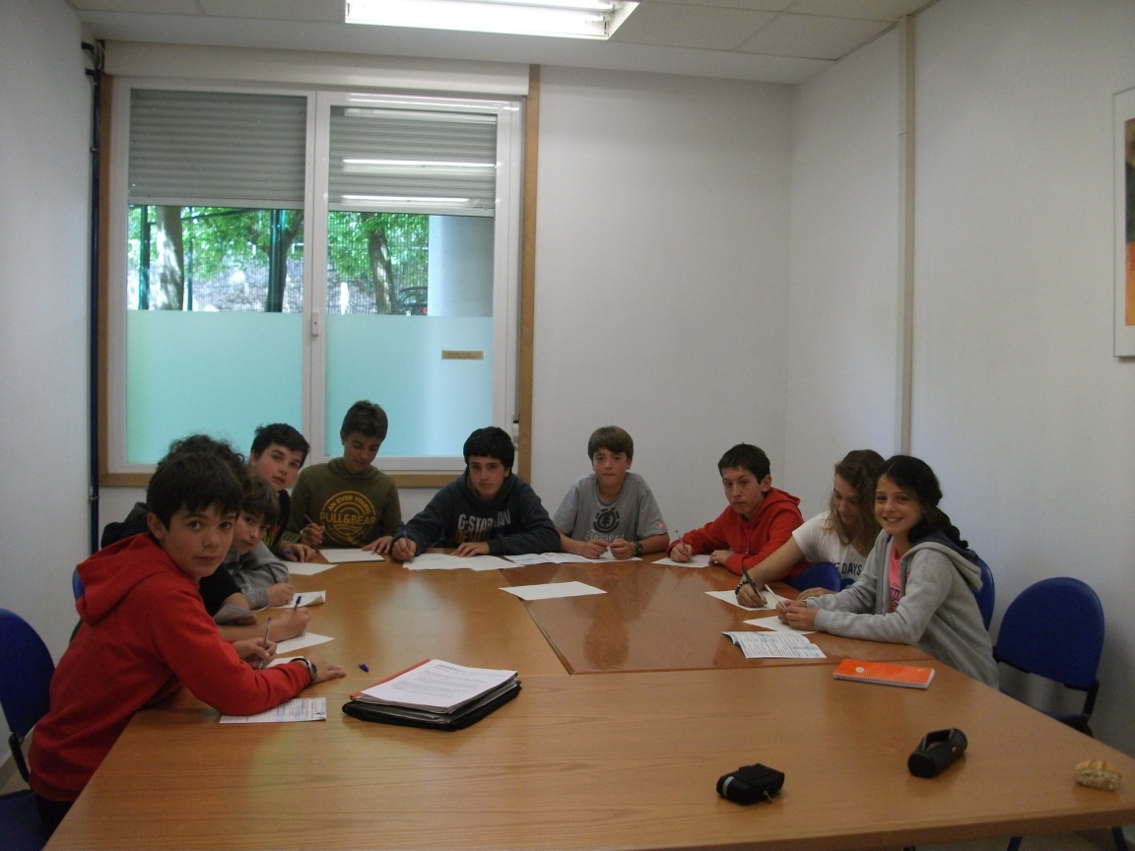
IKASTETXEKO DIAGNOSTIKOA
Aztertu ditugu:
Kudeaketa
Ikasleen partaidetza
Curriculuma

Slide 11
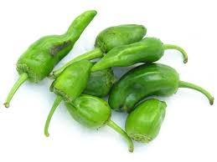
EKINTZA PLANA
HOBEKUNTZA HELBURUAK
CURRICULUMA:
Elikadura gaia lantzean jasangarritasun ikuspuntua txertatu
DBH1en jasangarritasunaren inguruan diziplinarteko proiektua gauzatu
BERTAKOAK ETA SASOIKOAK
?

Slide 12
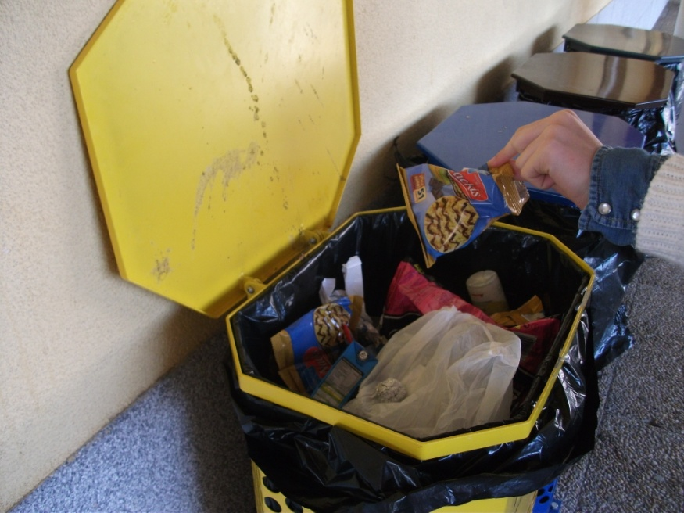
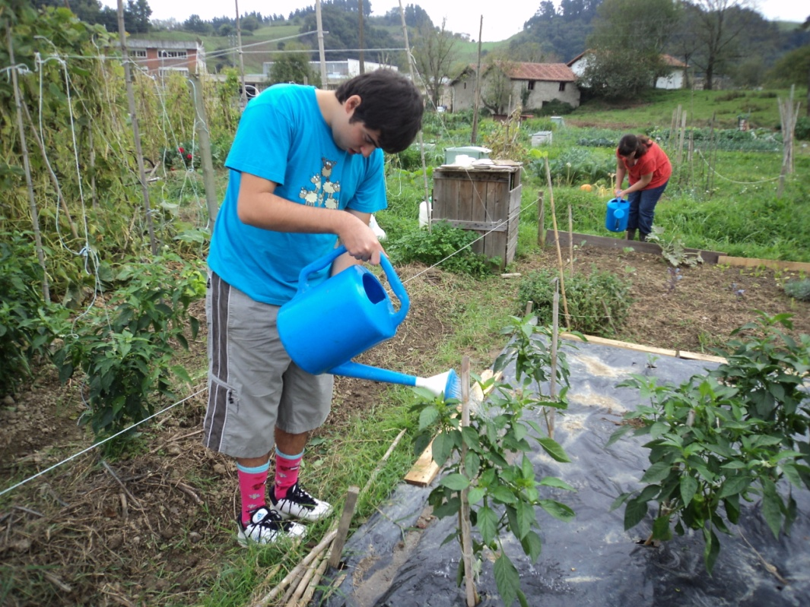
EKINTZA PLANA
HOBEKUNTZA HELBURUAK
KUDEAKETA:
Elikaduraren ondorioz
sortzen diren hondakinen
kudeaketa eraginkorra bultzatu
Eskola baratza antolatu

Slide 13
EKINTZA-PLANA GAUZATUZ
DBH1 PROIEKTUA
Ikastetxean konpostajea, ikuspegi integral batetik ezartzeko asmoz ZISARE proiektuan parte hartu dugu.

Slide 14
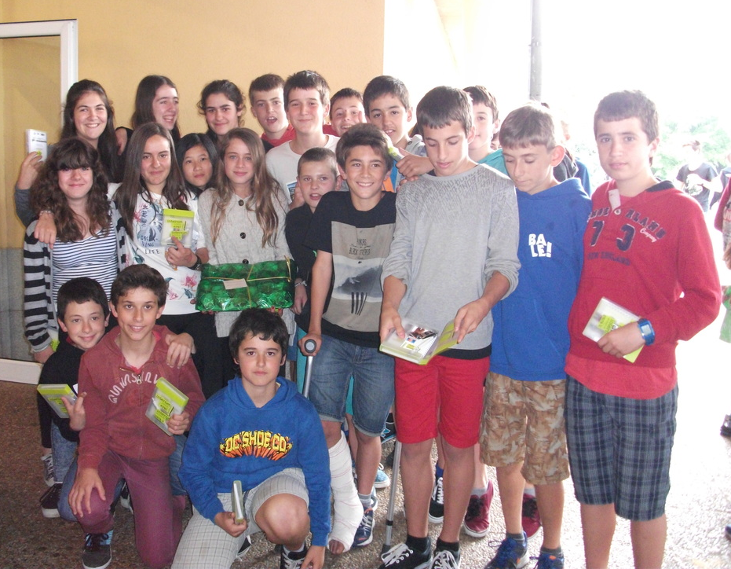
EKINTZA-PLANA GAUZATUZ
Hamaiketakoen inguruan sortzen diren hondakinak kudeatzeko, Patruila Berdea programa antolatu dugu:
Egunero 4-5 ikasle, txandaka, patioko hondakinen kudeaketaz arduratzen dira
Ikasturte amaieran lan onena egin duen taldea saritu egin da

Slide 15
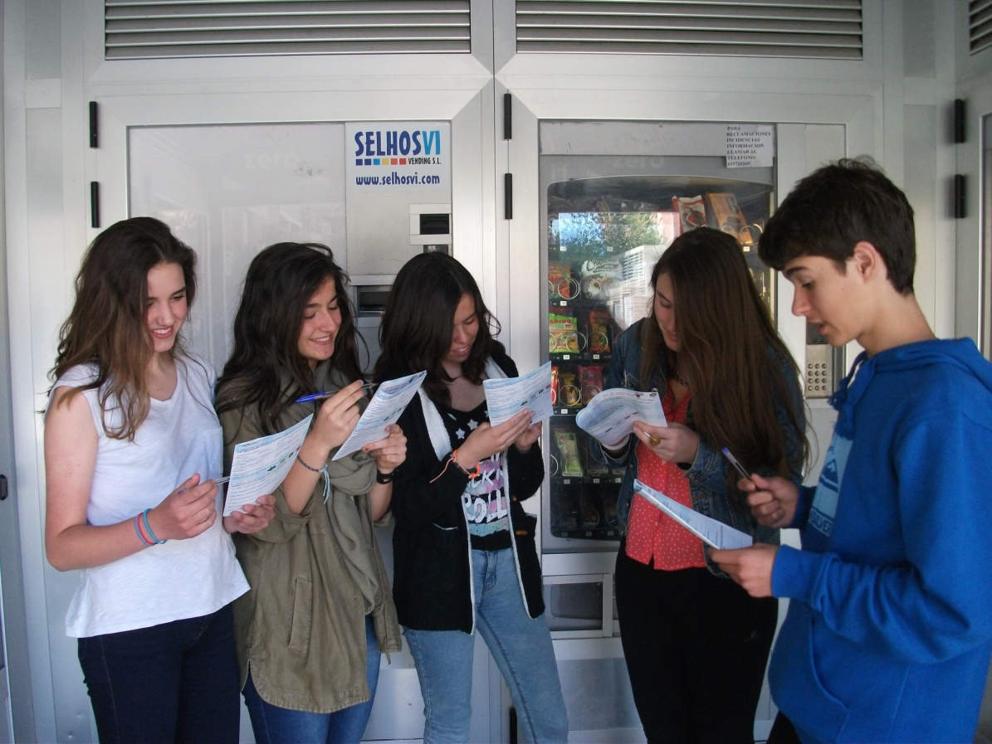
HERRIKO DIAGNOSTIKOA
GEHIEN BAT BI ALDERDI AZTERTU DIRA:
Herriko saltoki desberdinetan eskeintzen den elikagai-mota
Erosketak egiteko orduan herritarrek dituzten ohiturak.

Slide 16
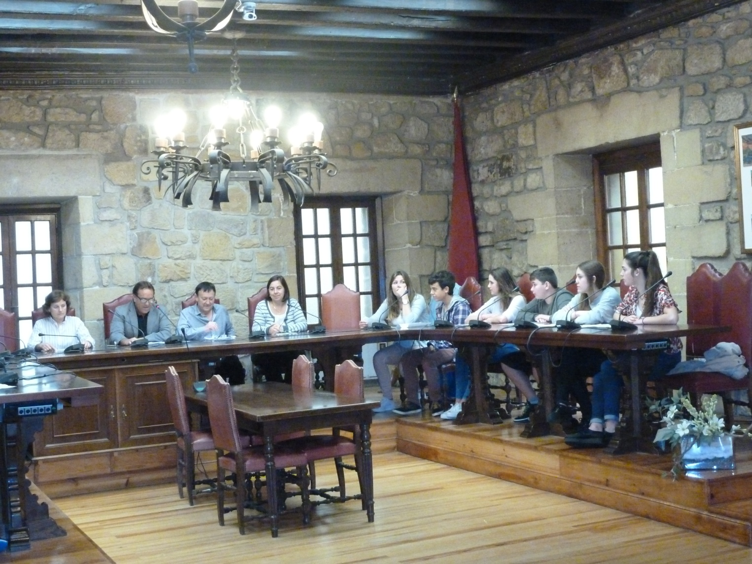
HERRIKO PARTE-HARTZEA
Hobekuntza proposamenak eta konpromisoak udalbatzarrera

Slide 17
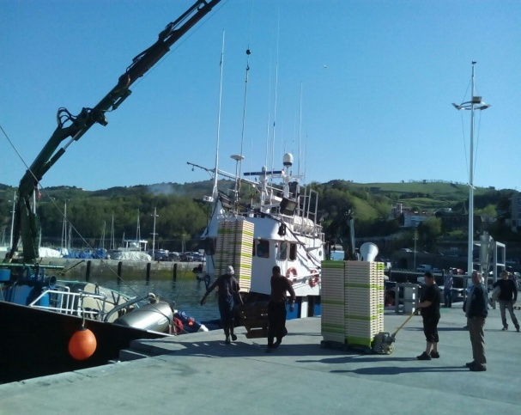
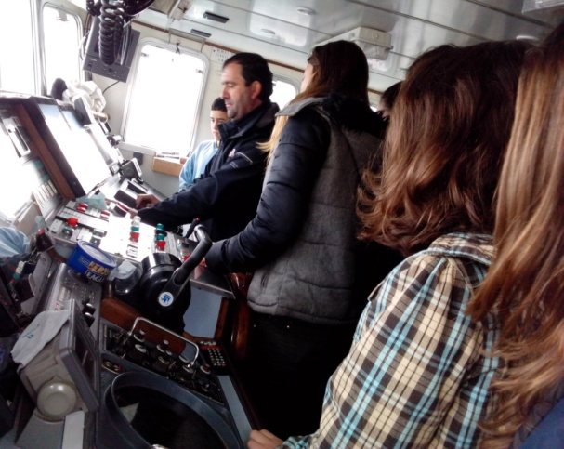
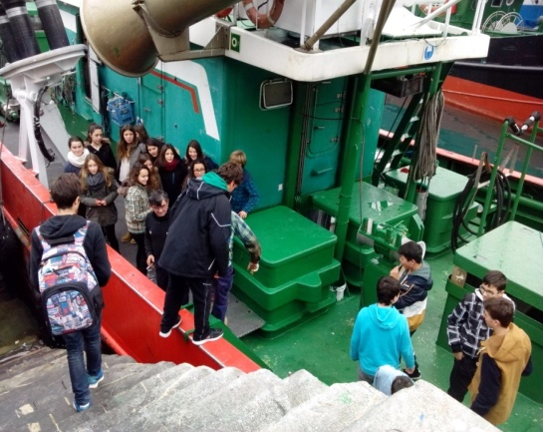
ESKOLEN ARTEKO FOROAN AUKERATU DEN PROPOSAMENAREN FORMULAZIOA
HERRIKO BESTE IKASLEEK EGINDAKO EKARPENAK
Portuetara, gure arrantzaontziek erabiltzen dituzten sistemak eta
tresnak ezagutzeko, ikastetxeentzako bisitak antolatzea.
Gure etxeetan bertako barazkiak eta bertako arrainak erosteko
eskatuko diegu gure gurasoei. Osasuntsuagoa delako eta
jasangarriagoa ingurumenarekiko.
Bisita gidatuak antolatzea.
…ETA HARTURIKO KONPROMISOA
PROPOSAMENAK ABERASTEKO IRUDIA
UROLA KOSTAKO ESKOLAKO AGENDA 21
2014-2015 IKASTURTEA: ELIKADURA JASANGARRIA
ZARAUZKO UDALBATZARRA
IKASTETXEA: LIZARDI BHI

